Slide 1
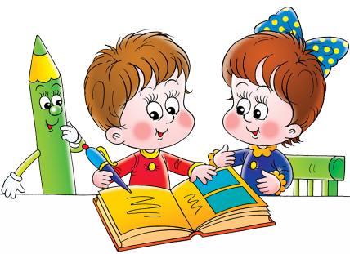
« Корень. Родственные слова.
Два признака родственных слов ».
3 класс. «Школа России»
Учитель начальных классов Петрищева Н.П. МБОУ СОШ № 32

Slide 2
Цели и задачи :
Дать определение понятию «родственные слова».
Выделить два основных признака родственных слов.
Закрепить понятие «корень слова».
Ознакомить с алгортмом нахождения корня в слове.
Упражнять в нахождении родственных слов среди слов, похожих по написанию.

Slide 3
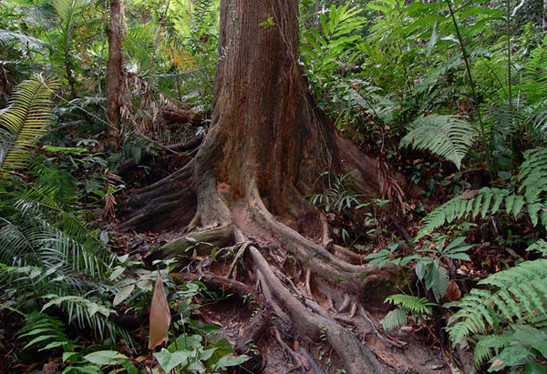
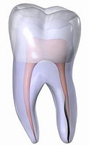
Корень
Подземная часть растения
Внутренняя, находящаяся в теле часть зуба, волоса, ногтя
Часть слова
домик

Slide 4
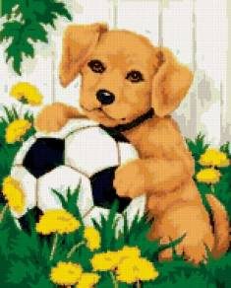
Моя родня Мама с папой – моя родня. Нет роднее родни у меня. И сестрёнка родня, и братишка, И щенок лопоухий Тишка. Я родных своих очень люблю. Скоро всем подарки куплю … Я. Аким
Прочитай стихотворение Якова Акима
Оказывается, не только у людей, но и у слов
тоже есть родственные связи!

Slide 5
Прочитай стихотворение «Как растут слова» вслух.
Прислушайся к звучанию слов, выделенных красным цветом.
Как-то много лет назад
Посадили странный сад.
Не был сад фруктовым –
Был он только словом.
Это слово, слово-корень,
Разрастаться стало вскоре
И плоды нам принесло –
Стало много новых слов.
Вот из сада вам рассада,
Вот ещё посадки рядом.
А вот садовод, с ним садовник идёт.
Очень интересно
Гулять в саду словесном!
Е. Измайлов

Slide 6
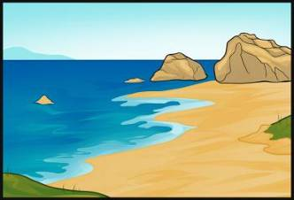
Слова сад, посадили, рассада, садовод, садовник похожи по звучанию. По написанию они тоже похожи. Все эти слова имеют общую часть – САД.
Такие слова называются родственными
1. Родственные – это слова, у которых есть общая часть.
Например: море, морской, моряк.

Slide 7
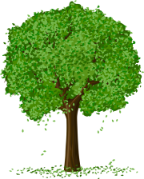
2.Родственные слова должны быть близкими по смыслу.
Сад – это группа посаженных фруктовых деревьев.
Посадки – это посаженные растения.
Садовник – это человек, ухаживающий за растениями в саду.
Садовод – это хозяин сада.
Рассада – это молодые растения.

Slide 8
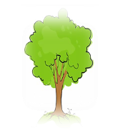
1. Все эти слова связаны по смыслу со словом сад.
2. У всех есть общая часть – сад.
ЭТИ СЛОВА РОДСТВЕННЫЕ

Slide 9
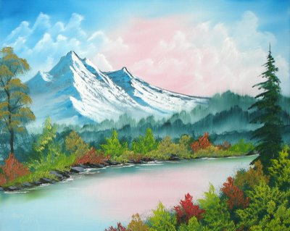
Спиши только родственные слова
Горка, горевать, горчица, гористый,
гора, пригорок, горный.

Slide 10
Правильный ответ:
Горка, гористый,
гора, пригорок, горный.
Если все слова выбраны правильно, то ты – молодец !
Если нет, вернись на предыдущую страницу и определи смысловое значение каждого слова ещё раз.

Slide 11
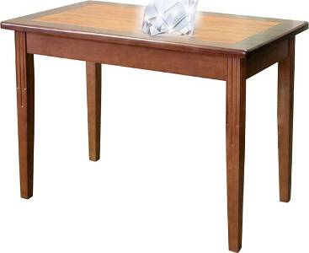
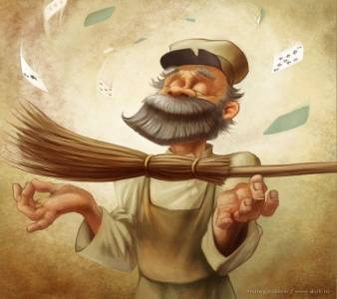
Запиши родственные слова в столбики
Стол, двор, столик, дворник, столовая, дворик, дворовый, столяр.

Slide 12
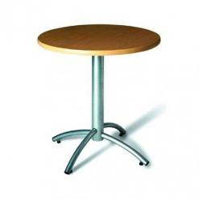
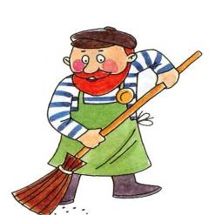
Проверь себя:
стол
столик
столовая
столяр
двор
дворник
дворик
дворовый

Slide 13
Прочитай стихотворение.
Вспомни, что такое корень слова.
Так же, как и у кустов,
Корень слова есть у слов.
Будь внимателен к словам,
Отыщи в них корень сам:
Лес, лесок, лесной, лесник.
Цвет, цветок, цветной, цветник.
Лётчик, самолёт, полёт.
Ледяной, ледовый, лёд.
Сад, посадка, посадил.
Род, родители, родил.
Ходит, выходка, ходы.
Трудовой, трудись, труды.

Slide 14
Встретились однажды корень куста и корень слова. – Здравствуй, я корень, а ты кто? – Я тоже корень. – Я в земле живу. А ты где живёшь? – А я в словах живу. – Ну, какой же корень может жить в словах? Вот я корень как корень! Посмотри: от меня в земле берут начало ростки и вырастает целый куст смородины или орешника, а то и целое дерево. А от тебя что растёт? – Не хвастайся. От меня и от других таких же корней, как я, тоже вырастают целые кусты, только не растений, а новых слов. Посмотри-ка, сколько разных слов выросло только из одного корня: ГОРА, ГОРКА, ГОРНЫЙ, ГОРИСТЫЙ, ГОРНЯК – Подумаешь! Зато на кустах и деревьях, которые от меня вырастают, зреют вкусные фрукты и ягоды, которые можно съесть. А твоих слов не съешь! – А без слов, которые от меня вырастают, ни одного твоего растения, ни ягод, ни фруктов даже назвать-то нельзя! - Не спорьте, друзья! Оба вы нам необходимы. Нужны нам и такие корни, от которых растения вырастают и такие, от которых новые слова вырастить можно.
Прочитай сказку. Запомни, что корень объединяет родственные слова

Slide 15
КОРЕНЬ СЛОВА
– это общая часть родственных слов.
Например: хлеб, хлебный, хлебец.
Слова с одним и тем же корнем
называются
ОДНОКОРЕННЫМИ
или РОДСТВЕННЫМИ.

Slide 16
Правило:
Чтобы найти в слове корень, нужно сравнить несколько родственных слов по смыслу и выделить в них общую часть.
Алгоритм нахождения корня:
1 шаг:
подбор родственных слов и их сравнение по смыслу 2 шаг:
выделение общей части – корня.

Slide 17
Назови однокоренные слова. Объясни, что обозначают пословицы.
Ученье – свет, а неученье – тьма.
Думай, да чтобы не передумывать.
Битый небитого везёт.
Скоро сказка сказывается,
да нескоро дело делается.

Slide 18
Проверь себя:
Ученье – свет, а неученье – тьма.
Думай, да чтобы не передумывать.
Битый небитого везёт.
Скоро сказка сказывается,
да нескоро дело делается.

Slide 19
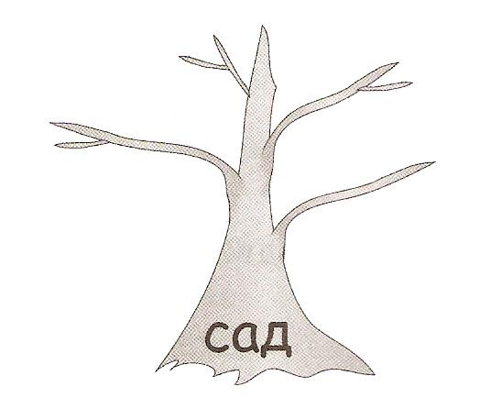
Нарисуй словесное дерево с корнем лес.
ЛЕС

Slide 20
Проверь себя:
ПРОЛЕСОК
ЛЕСОК
К
ЛЕСНОЙ
ЛЕСНИК
ЛЕСНИЧИЙ
ЛЕС

Slide 21
Подчеркни лишнее слово
Добрый, чуткий, доброта.
Учитель, школьник, ученик, учение.
Шиповник, шипеть, шипы.
Водный, вода, водитель.

Slide 22
Проверь себя:
Добрый, чуткий, доброта.
Учитель, школьник, ученик, учение.
Шиповник, шипеть, шипы.
Водный, вода, водитель.

Slide 23
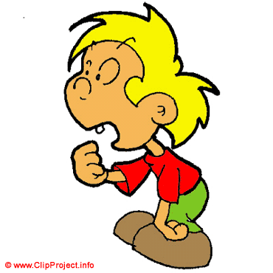
глазок больной
больница глазище
глазастый глазунья
зубастый глазной
зубной зубок
болеть

Slide 24
Выпиши из текста родственные слова
ЗАЯЦ-ХВАСТА
Очень забавно хвастал заяц. Хихикнули зайчата,
прикрыв мордочки лапками. Засмеялись старушки
зайчихи. Улыбнулись старые зайцы. Всем было весело.
Зайцы стали прыгать, скакать, бегать по полянку.
Все забыли про зайца-хвасту.

Slide 25
Проверь себя:
хваста , хвастал
заяц, зайчата,
зайчихи, зайцы

Slide 26
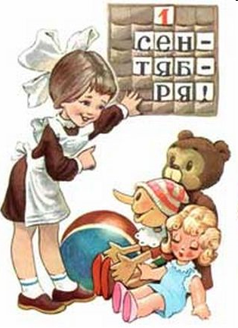
- Что мы повторили сегодня на уроке?
- Чему научились?
Какие слова называются
родственными?
- Почему эти слова называются однокоренными?
- Как выделить корень в родственных словах?

Slide 27
Спасибо
за урок !

